Slide 1

Sécurité

Slide 2
Sécurité ?
Règle #1 : Never trust user inputs !
la force d'une chaine est égale à son maillon le plus faible
Hack = détourner de son usage normal

Slide 3
Législation
Article 323-1 Le fait d'accéder ou de se maintenir, frauduleusement, dans tout ou partie d'un système de traitement automatisé de données est puni de deux ans d'emprisonnement et de 30 000 euros d'amende. Lorsqu'il en est résulté soit la suppression ou la modification de données contenues dans le système, soit une altération du fonctionnement de ce système, la peine est de trois ans d'emprisonnement et de 45 000 euros d'amende.
Article 323-2 Le fait d'entraver ou de fausser le fonctionnement d'un système de traitement automatisé de données est puni de cinq ans d'emprisonnement et de 75 000 euros d'amende.

Slide 4
Législation
Article 323-3 Le fait d'introduire frauduleusement des données dans un système de traitement automatisé ou de supprimer ou de modifier frauduleusement les données qu'il contient est puni de cinq ans d'emprisonnement et de 75 000 euros d'amende.
Article 323-3-1 Le fait, sans motif légitime, d'importer, de détenir, d'offrir, de céder ou de mettre à disposition un équipement, un instrument, un programme informatique ou toute donnée conçus ou spécialement adaptés pour commettre une ou plusieurs des infractions prévues par les articles 323-1 à 323-3 est puni des peines prévues respectivement pour l'infraction elle-même ou pour l'infraction la plus sévèrement réprimée.

Slide 5
Législation
Article 323-4 La participation à un groupement formé ou à une entente établie en vue de la préparation, caractérisée par un ou plusieurs faits matériels, d'une ou de plusieurs des infractions prévues par les articles 323-1 à 323-3-1 est punie des peines prévues pour l'infraction elle-même ou pour l'infraction la plus sévèrement réprimée.

Slide 6
Législation
Article 323-5 Les personnes physiques coupables des délits prévus au présent chapitre encourent également les peines complémentaires suivantes : 1° L'interdiction, pour une durée de cinq ans au plus, des droits civiques, civils et de famille, suivant les modalités de l'article 131-26; 2° L'interdiction, pour une durée de cinq ans au plus, d'exercer une fonction publique ou d'exercer l'activité professionnelle ou sociale dans l'exercice de laquelle ou à l'occasion de laquelle l'infraction a été commise ; 3° La confiscation de la chose qui a servi ou était destinée à commettre l'infraction ou de la chose qui en est le produit, à l'exception des objets susceptibles de restitution ; 4° La fermeture, pour une durée de cinq ans au plus, des établissements ou de l'un ou de plusieurs des établissements de l'entreprise ayant servi à commettre les faits incriminés ; 5° L'exclusion, pour une durée de cinq ans au plus, des marchés publics ; 6° L'interdiction, pour une durée de cinq ans au plus, d'émettre des chèques autres que ceux qui permettent le retrait de fonds par le tireur auprès du tiré ou ceux qui sont certifiés ; 7° L'affichage ou la diffusion de la décision prononcée dans les conditions prévues par l'article 131-35.

Slide 7
Législation
Article 323-6 Les personnes morales déclarées responsables pénalement, dans les conditions prévues par l'article 121-2, des infractions définies au présent chapitre encourent, outre l'amende suivant les modalités prévues par l'article 131-38, les peines prévues par l'article 131-39. L'interdiction mentionnée au 2° de l'article 131-39 porte sur l'activité dans l'exercice ou à l'occasion de l'exercice de laquelle l'infraction a été commise.
Article 323-7 La tentative des délits prévus par les articles 323-1 à 323-3-1 est punie des mêmes peines.

Slide 8
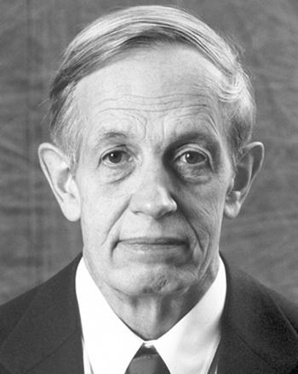
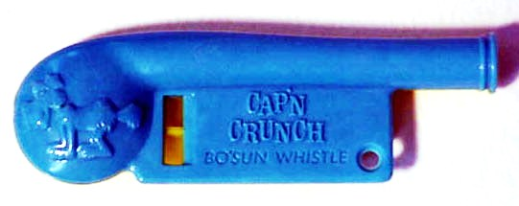

Histoire
Notes:
John nash : hacker = insulte contre MIT
1972 : cap’n crunch (Don Draper)
2009 : ANSSI

Slide 9
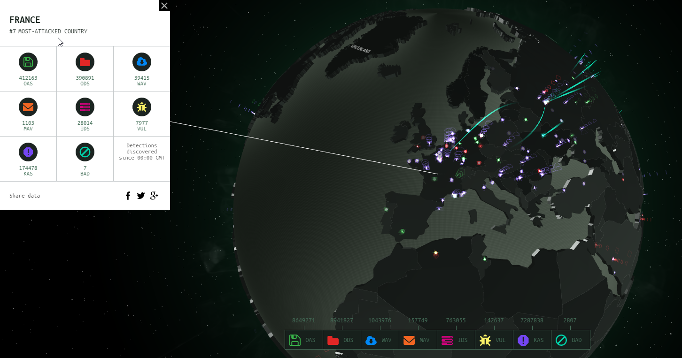
Histoire
Notes:
John nash : hacker = insulte
1972 : cap’n crunch (Don Draper)

Slide 10
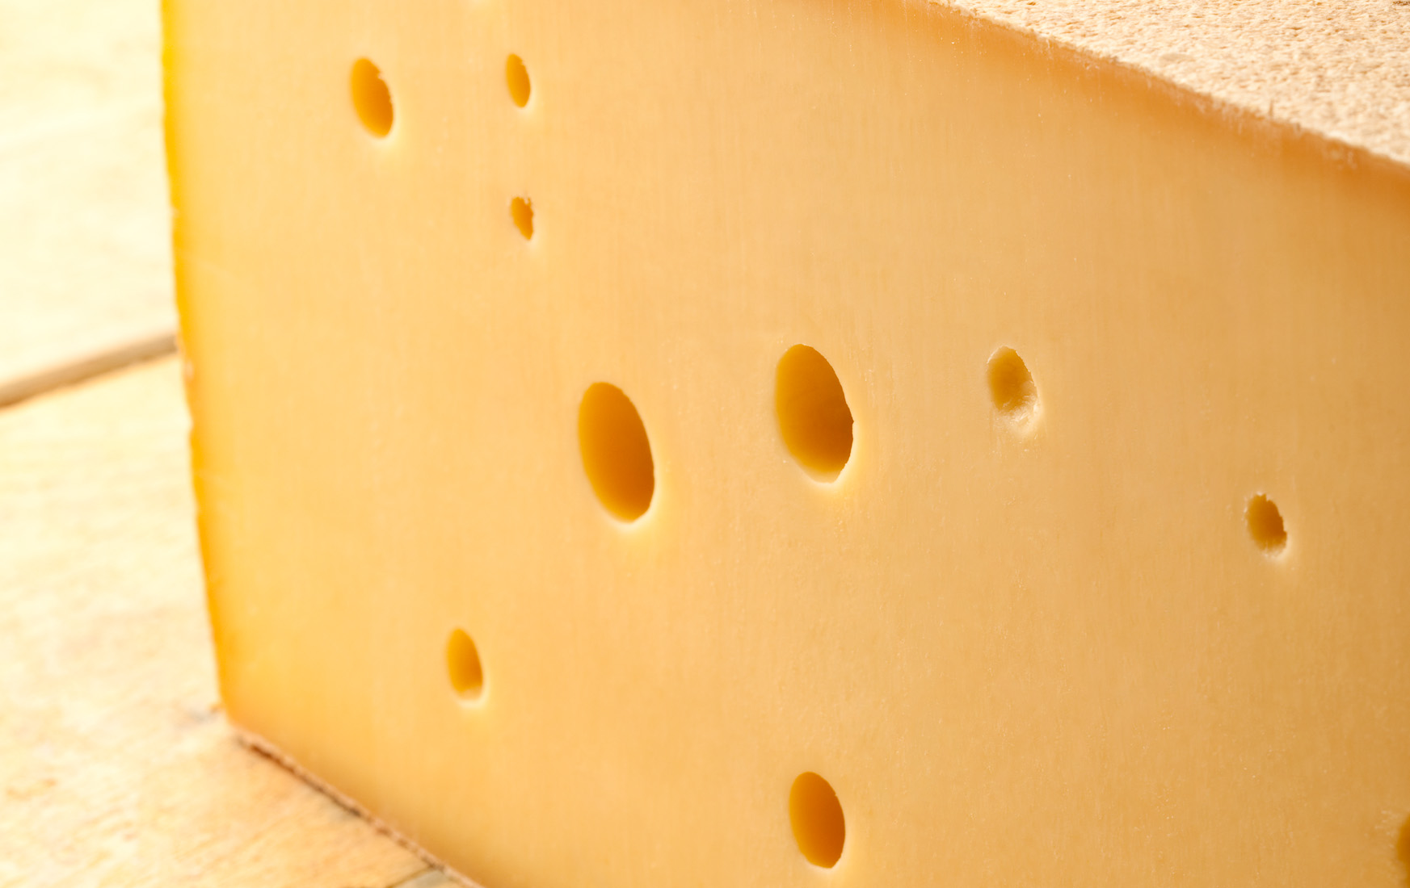
Let me introduce you

Slide 11
XSS
cross-site scripting
Redirection de l'utilisateur (hameçonnage)
Vol d'informations, par exemple sessions et cookies.
Actions sur le site faillible, à l'insu de la victime et sous son identité (envoi de messages, suppression de données…)
Rendre la lecture d'une page difficile (boucle infinie d'alertes par exemple).

Slide 12
Injection SQL
Échapper les caractères
Préparer les requêtes

Slide 13
LFI
Par URL
Par upload

Slide 14
CSP
Bloquer l’exécution de script depuis son site

Slide 15
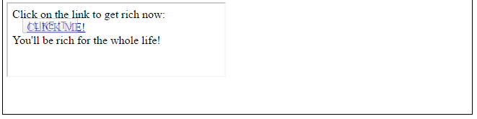
XFrame
clickjacking

Slide 16
Htacces / htpasswd
La maladie du LIMIT

Slide 17
Directory listing
- Indexes
Placer un fichier index dans chaque dossier

Slide 18
Sitemap / robots.txt
Certains développeurs placent des URL sensibles dedans

Slide 19
Limite du MD5 / SHA1
John the ripper
Salez vos passwords

Slide 20
Vérifications
Toujours faire une vérification côté serveur
Masquer les erreurs de code
Ne pas afficher les erreurs de connexion

Slide 21
Configuration Apache
Indexes
Multiviews
Préciser un dossier sans fichiers sensibles

Slide 22
HTTPS
Trafic (Wireshark)
VOTRE VIE PRIVÉE !

Slide 23
DNS Spoofing / Cache poisoning
DNSSEC
Cloudflare

Slide 24
Web Application Firewall
Naxsi (nginx)
Cloudflare
…

Slide 25
Social engineering
PNL (programmation neuro linguistique)
Phishing
Notes:
PNL : oui / toucher

Slide 26
Pare-feu
UFW
Iptables
Notes:
PNL : oui / toucher

Slide 27
Bruteforce
Rainbow tables
Fail2Ban
Simplicité des passwords
Notes:
PNL : oui / toucher

Slide 28
Accès physique
Script « pain aux chocolat »
Lockpicking
Vol de matériel
Rubber ducky
Notes:
PNL : oui / toucher

Slide 29
À vous de jouer !
Notes:
PNL : oui / toucher

